Slide 1

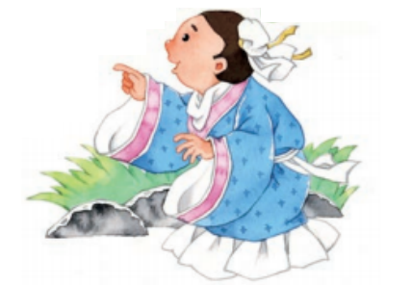
14.我要的是葫芦
常州市新北区百丈中心小学
刘媛媛

Slide 2
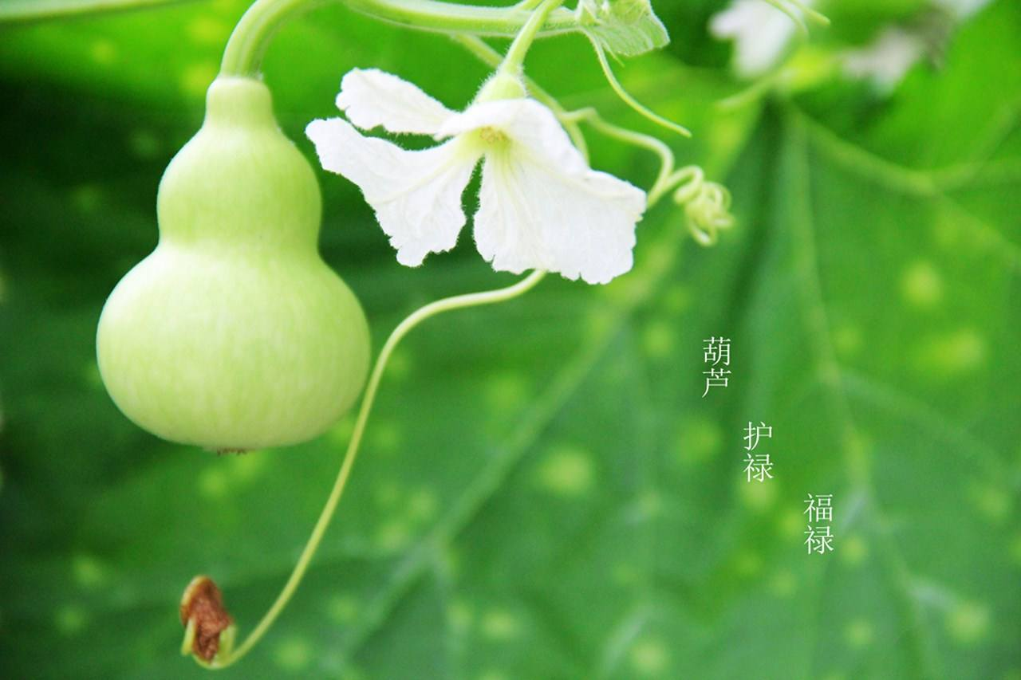
葫芦
Notes:
葫芦的作用可大了，它不仅可以制作成葫芦丝，加工成各种各样的工艺品，它还可以装水啊酒啊，古时候人们可喜欢葫芦了，因为它的发音很像“福禄”，象征着富贵吉祥，有着美好的寓意。怪不得有一个人说——我要的是葫芦。

Slide 3
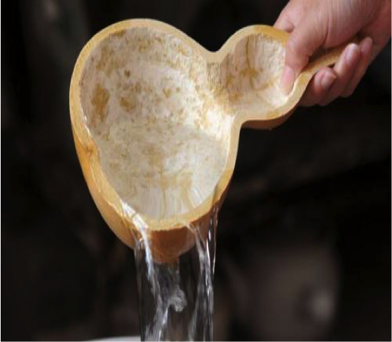
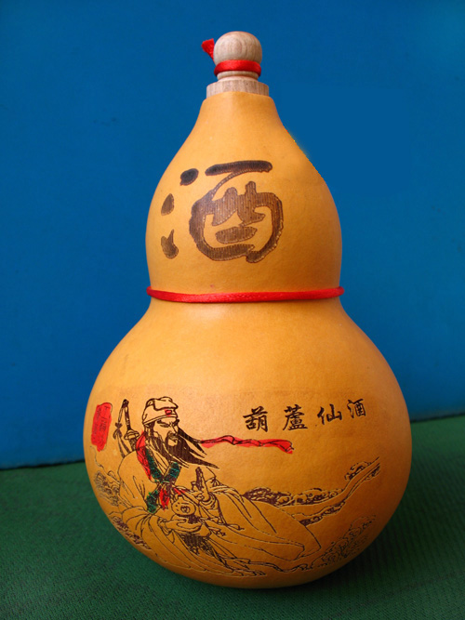

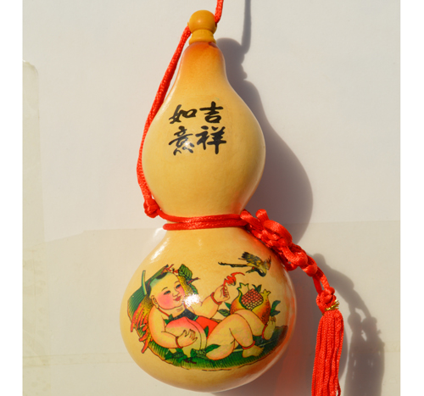
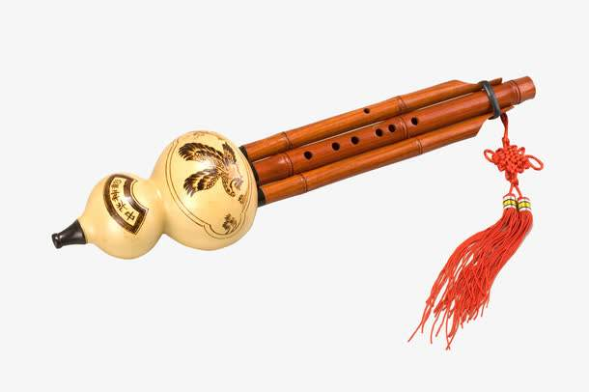
健康吉祥
酒葫芦
瓢
葫芦丝
工艺品

Slide 4

hú lu
艹
艹
葫芦
14.我要的是

Slide 5

自读要求：
yù
1.读一读：读准字音，读通句子，遇到长句子多读几遍。
2.想一想：想要葫芦的人做了什么？他有没有得到葫芦呢？
xiǎng
zuò

Slide 6
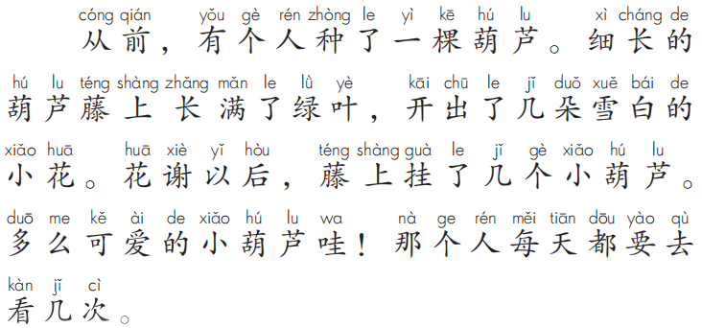



Slide 7
kē
一棵（ ）
棵

Slide 8

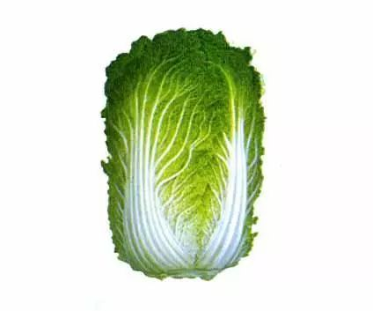

一棵（树）
一棵（草）
一棵（菜）

Slide 9
téng
téng
mǎn
细长的葫芦藤上长满了绿叶，开出了几朵雪白的小花。
藤

Slide 10
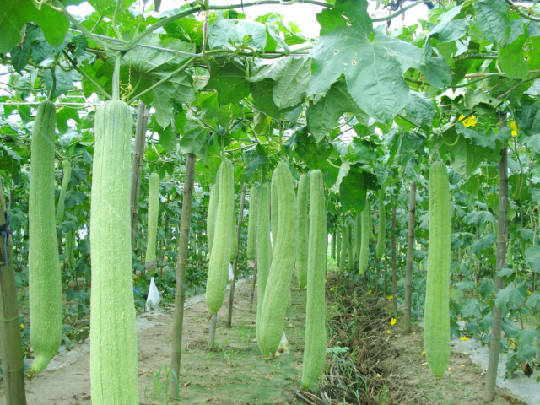
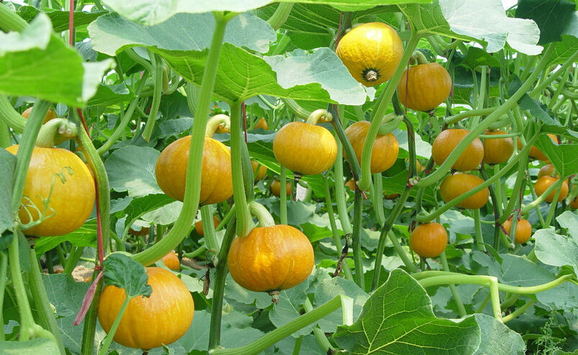
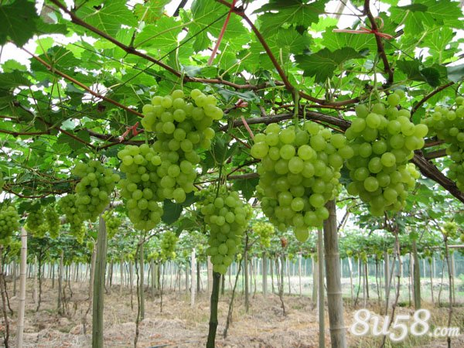
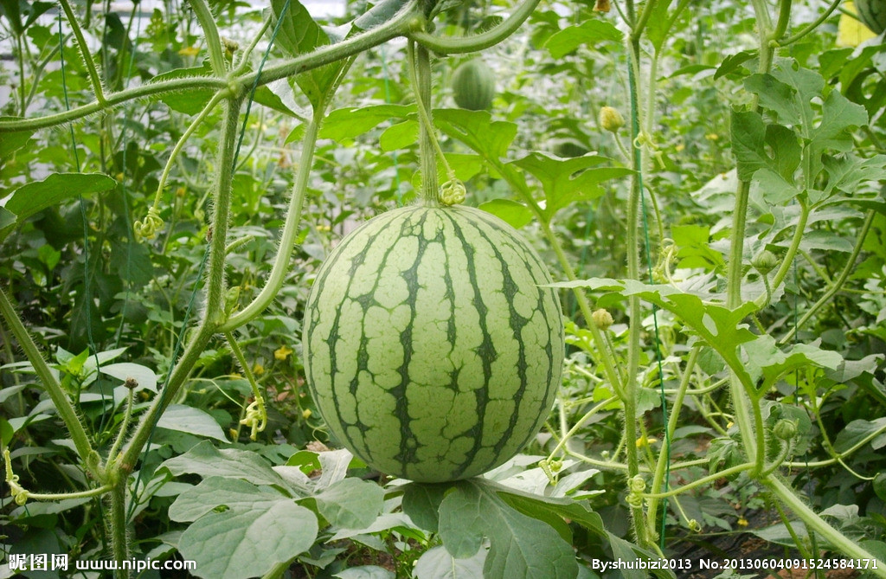
丝瓜藤
南瓜藤
葡萄藤
西瓜藤

Slide 11
téng
细长的葫芦藤

Slide 12
téng
téng
mǎn
细长的葫芦藤上长满了绿叶，开出了几朵雪白的小花。
藤
长满
雪白的小花

Slide 13
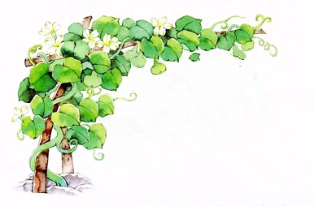
téng
细长的葫芦藤上
长满了绿叶，
开出了
几朵雪白的小花。
mǎn

Slide 14
我种下一粒（ ）的葫芦种子。
（ ）的葫芦苗从地里钻出来了。
zuān

Slide 15
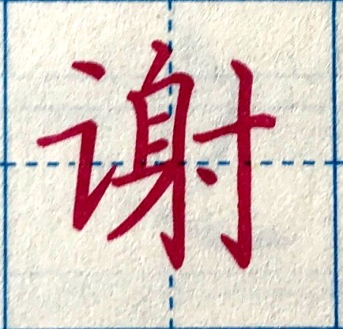
xiè
téng
花谢以后，藤上挂了几个小葫芦。
谢
1.表示感激
2.道歉或认错
3.花或叶子脱落
4.姓氏

Slide 16
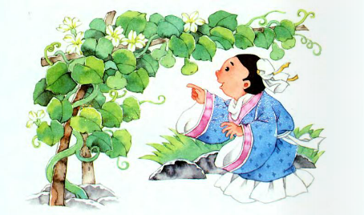
多么可爱的小葫芦啊！
Notes:
这里的一棵葫芦和课题中的葫芦意思一样吗？那这棵葫芦长得设么样呢？你从课文里读到了吗？

Slide 17
每天都
几次

Slide 18
1

Slide 19
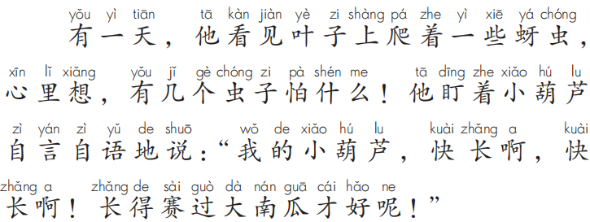
2

Slide 20
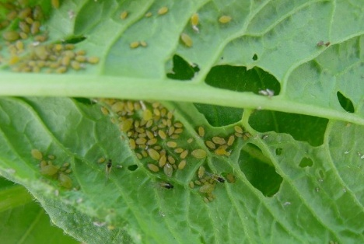
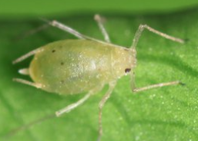
蚜虫
蚜

Slide 21
2
！

Slide 22
有几个虫子不可怕。
有几个虫子怕什么？

Slide 24

自言自语
三言两语
只言片语
不言不语
千言万语
甜言蜜语

Slide 25
2
！
！

Slide 26
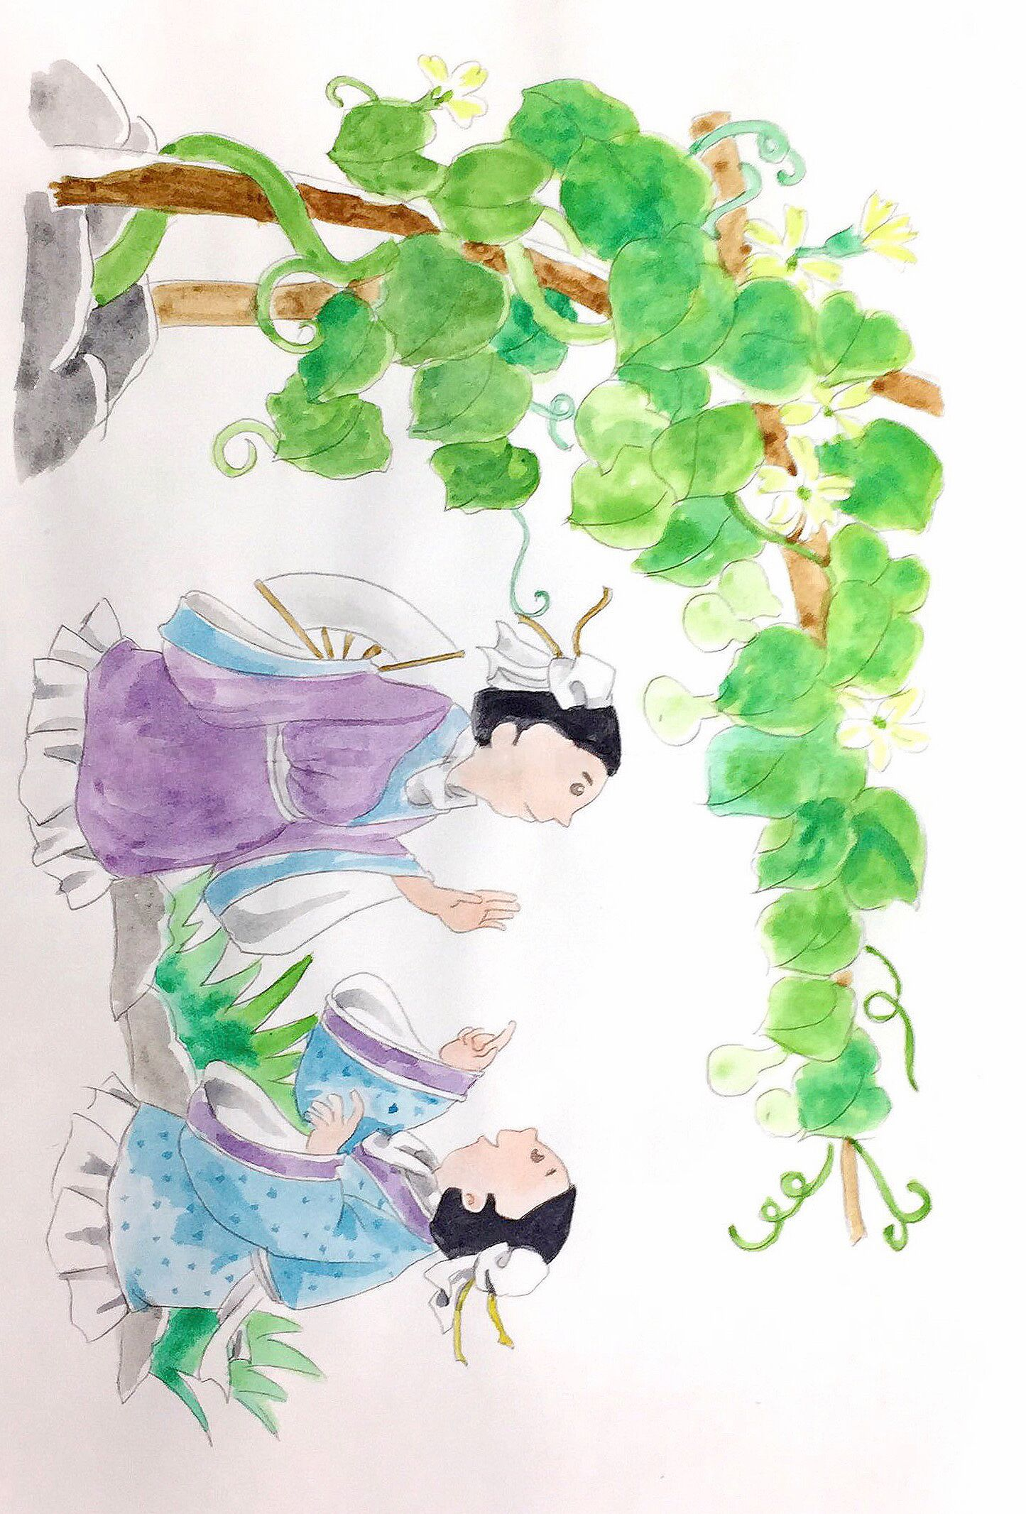
lín
邻居

Slide 27
一个邻居看见了，对他说：
那人感到很奇怪，说：
什么？叶子上的虫还用治？
你别光盯着葫芦了，叶子上生了蚜虫，快治一治吧！
zhì
Notes:
那个人为什么不想治？那邻居为什么让他治呢？

Slide 28

zhì
治
大禹治水
治家
治校
治
治国
医治
治病

Slide 29
一个邻居看见了，对他说：
那人感到很奇怪，说：
什么？叶子上的虫还用治？我要的是葫芦。
你别光盯着葫芦了，叶子上生了蚜虫，快治一治吧！
zhì
Notes:
那个人为什么不想治？那邻居为什么让他治呢？

Slide 30
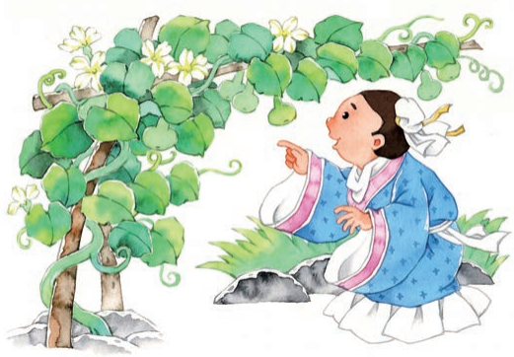
有几个虫子怕什么？
我的小葫芦，快长啊，快长啊！长得赛过大南瓜才好呢！
什么？叶子上的虫还用治？

Slide 31
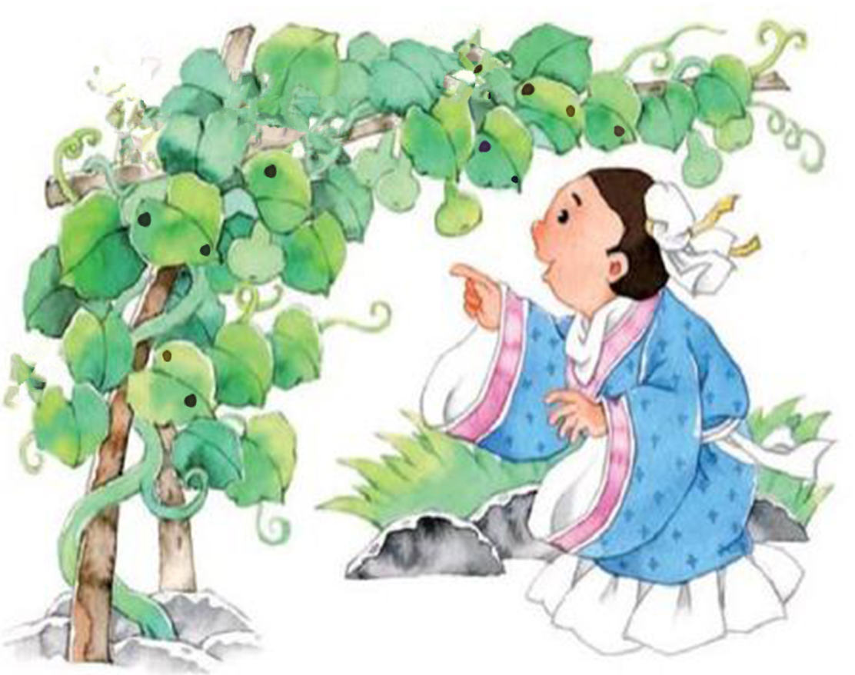
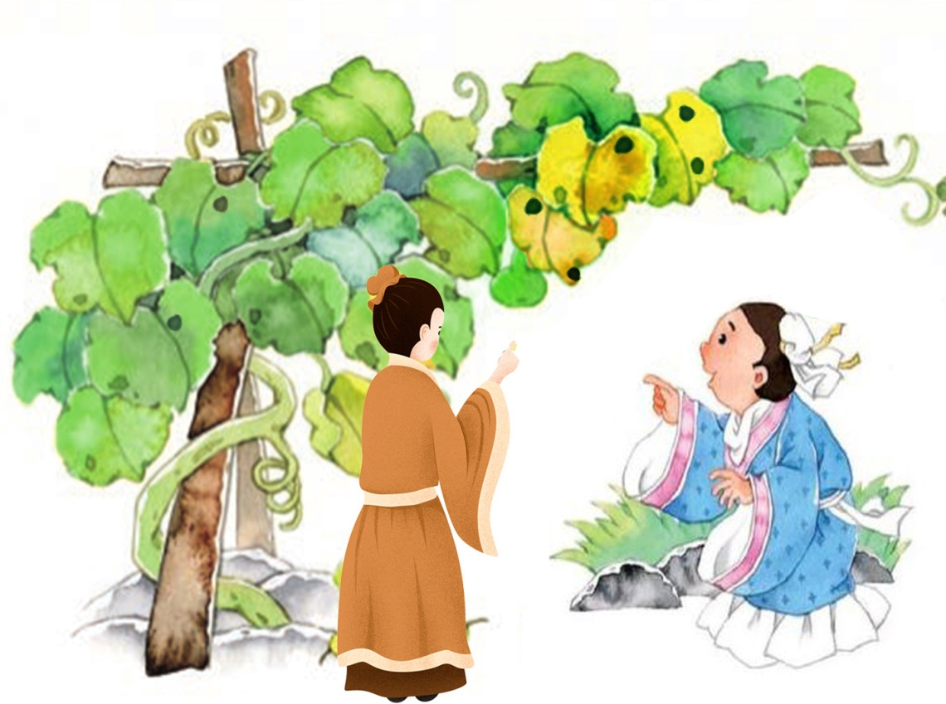
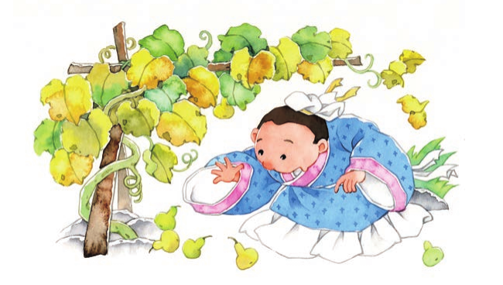


Slide 32
没过几天,叶子上的蚜虫更多了。小
葫芦慢慢地变黄了，一个一个都落了。

Slide 33
一棵藤上挂葫芦，
邻居让他治蚜虫，
只盯葫芦不想治，
葫芦慢慢都落光。

Slide 34
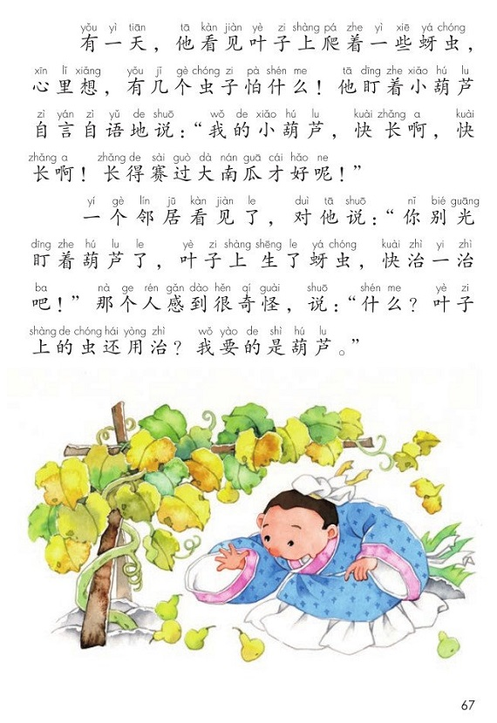


Slide 35
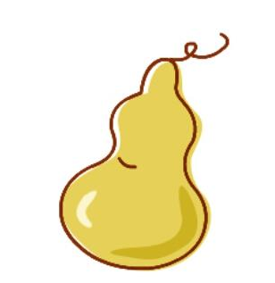
葫
盯
芦
治
棵
谢
蚜
邻
想
怪

